Slide 1
Geografie obyvatelstva a geodemografie
8. cvičení
Podzim 2020
Petr HLISNIKOVSKÝ

Slide 2
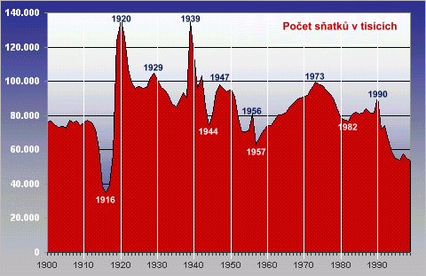
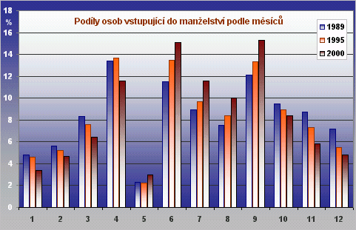
ZAJÍMAVOSTI
SŇATEČNOST
V ČR od 90. let sestupný trend celkového
počtu uzavřených sňatků
2013 – nejméně sňatků od 1. světové války
Dříve:
nejméně oblíbený měsíc - KVĚTEN
„svatba v máji - nevěsta na máry“
Současnost:
Nejméně oblíbený měsíc LEDEN

Slide 3
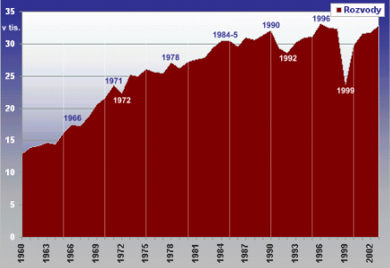
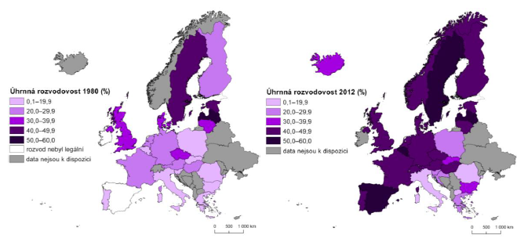
ZAJÍMAVOSTI
ROZVODOVOST
Spíše stoupající trend
ČR (2012): více než 40 % rozvedených manželství
Liberalizace rozvodového zákona (Španělsko v roce 2005)
Rok 2005 – hodnoty podobné Itálii
Rok 2006 – úhrnná rozvodovost téměř 60 %
Suttrová, 2014

Slide 4
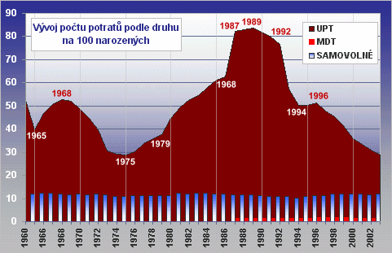
ZAJÍMAVOSTI
POTRATOVOST
Ovlivňována legislativou, antikoncepcí,
společenským klimatem, individuální vlivy
náboženství (ČR vs. Polsko), úroveň vzdělání, atd.
ČR (2008): necelých 40 potratů na 100 narozených
KOJENECKÁ ÚMRTNOST
Kvocient kojenecké úmrtnosti:
= počet zemřelých ve stáří do 1 roku na 1 000 živě narozených
Používá se i jako ukazatel životní úrovně daného regionu
Celosvětově klesající tendence
Průměrná hodnota ve světě (2015): 32 ‰
V ČR (2009): jsou to 3,79 ‰ (světová špička)
http://www.celysvet.cz/poradi-statu-kojenecka-umrtnost

Slide 5
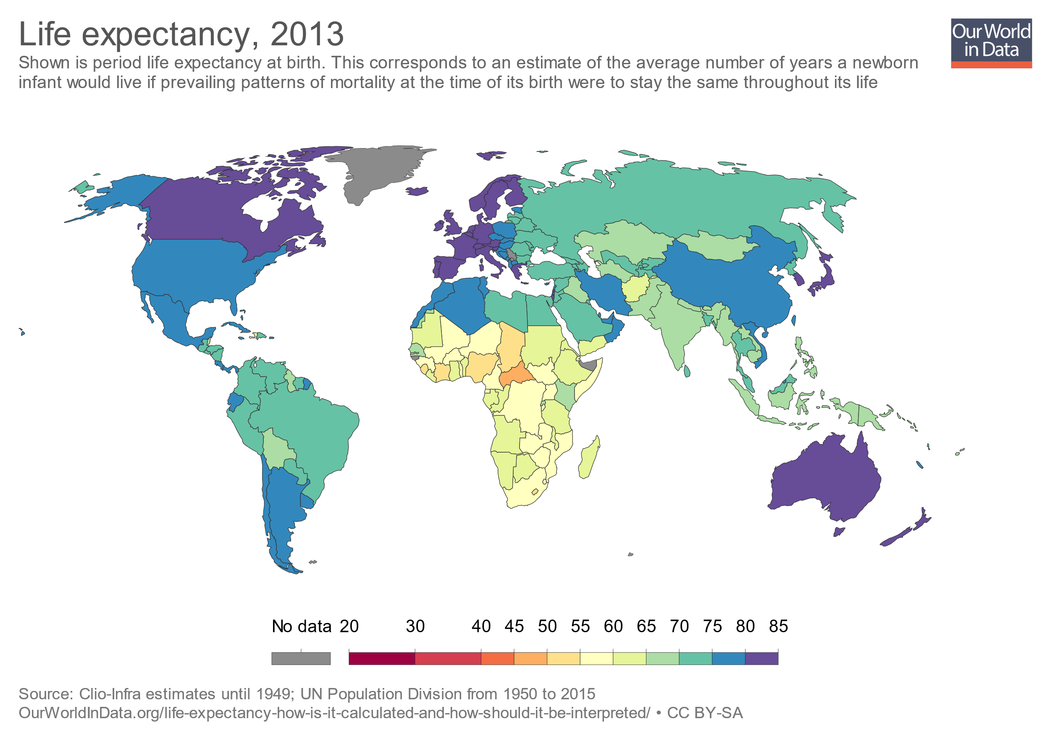
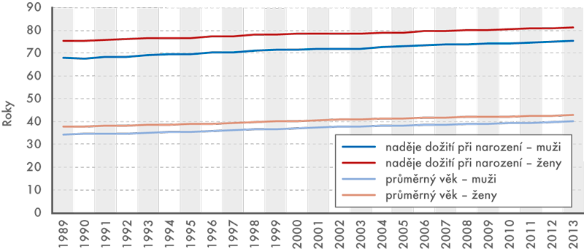
ZAJÍMAVOSTI
NADĚJE DOŽITÍ
Počet roků, které v průměru ještě prožije osoba ve věku x
Nejčastěji se udává Střední délka života ve věku 0 (tj. při narození)
Další z ukazatelů ekonomické a společenské vyspělosti regionu
Celosvětově rostoucí tendence
Naděje na dožití – nesprávný výraz!

Slide 6
Zadání 4. cvičení
4.1 Sňatečnost
Hrubá míra sňatečnosti za obce vašeho SO ORP v letech 1991, 2001, 2011 + za celé SO ORP
$hms=\frac{s}{\overline{s}}⋅1000$
hms – hrubá míra sňatečnosti, S – počet uzavřených sňatků, S (s pruhem) – střední stav obyvatelstva
1 tabulka pro všechny (3) roky a obce + za celé SO ORP
Bude v ní: S, S (s pruhem), hms
Komentář zhodnocující vývoj hms – cca odstavec textu
Nejen popis, ale i interpretaci

Slide 7
Zadání 4. cvičení
4.2 Rozvodovost
Hrubá míra rozvodovosti a index rozvodovosti za obce vybraného SO ORP v letech 1991, 2001, 2011 + za celé SO ORP
$hmro=\frac{R}{\overline{s}}⋅1000$
hmro – hrubá míra rozvodovosti, R – počet rozvodů, S (s pruhem) – střední stav obyvatelstva
$ir=\frac{R}{S}⋅100$
i_{r} – index rozvodovosti, R – počet rozvodů, S – počet uzavřených sňatků
Index rozvodovosti = počet rozvodů na 100 nově uzavřených manželství v daném roce
1 tabulka pro všechny (3) roky a obce + za celé SO ORP
Bude v ní: R, S, S (s pruhem), hmro, i_{r}
Komentář zhodnocující vývoj hmro a i_{r} – cca odstavec textu
Nejen popis, ale i interpretaci

Slide 8
Zadání 4. cvičení
4.3 Potratovost
Hrubá míra potratovosti a index potratovosti za obce vybraného SO ORP v letech 1992, 2001, 2011 + za celé SO ORP
$hmpo=\frac{A}{\overline{s}}⋅1000$
hmpo – hrubá míra potratovosti, A – počet potratů, S (s pruhem) – střední stav obyvatelstva
$ipo=\frac{A}{N}⋅100$
ipo – index potratovosti, A – počet potratů, N – počet narozených celkem
Index potratovosti = počet potratů na 100 narozených dětí
1 tabulka pro všechny (3) roky a obce + za celé SO ORP
Bude v ní: A, N, S (s pruhem), hmpo, ipo
Komentář zhodnocující vývoj hmpo a ipo – cca odstavec textu
Nejen popis, ale i interpretaci

Slide 9
Zadání 4. cvičení
Zdroj dat
Počet uzavřených sňatků (1991, 2001, 2011)
Počet rozvodů (1991, 2001, 2011)
Počet potratů (1992, 2001, 2011)
Pro rok 1991 nejsou data, proto použijte rok 1992!
Počet narozených celkem (1991, 2001, 2011)
Správně by se mělo počítat jak s živě narozenými, tak i mrtvě narozenými. Mrtvě narození však nejsou dohledatelní pro roky a obce, proto je nebudete zohledňovat
Jinými slovy – počet narozených celkem berte totožný s údajem o počtu živě narozených
Vše potřebné v Databázi demografických údajů
https://www.czso.cz/csu/czso/databaze-demografickych-udaju-za-obce-cr

Slide 10
Zadání 4. cvičení
4.4 Mrtvorozenost
vyjadřuje počet mrtvě narozených dětí připadající na 1 000 všech narozených dětí (tj. živě i mrtvě narozených)
Vypočítejte mrtvorozenost za vybraný okres v letech 2001 a 2011 a komparace s daty za celou ČR (jiná data nedohledatelná)
Pracujte s okresem, ve kterém se nachází vaše SO ORP
$Nm=\frac{Nm}{N}⋅1000$
$Nm$ – ukazatel mrtvorozenosti, $Nm$ – počet mrtvě narozených, N – počet narozených celkem
1 tabulka pro oba roky za okres a ČR
Bude v ní: $Nm$, $Nm$, N
Komentář zhodnocující vývoj $Nm$ a komparaci – cca odstavec
Nejen popis, ale i interpretaci

Slide 11
Zadání 4. cvičení
Zdroj dat
Počet mrtvě narozených za okres a ČR (2001, 2011)
Počet narozených celkem za okres a ČR (2001, 2011)
Vše potřebné na webu Ústavu zdravotnických informací a statistiky ČR
https://www.uzis.cz/sites/default/files/knihovna/demonar2001.pdf
https://www.uzis.cz/sites/default/files/knihovna/narzem2011.pdf

Slide 12
Zadání 4. cvičení
4.5 Kojenecká úmrtnost
Kvocient kojenecké úmrtnosti za vybraný okres v letech 2001 a 2011 a komparace s daty za celou ČR (jiná data nedohledatelná nebo dosahují nízkých hodnot)
kú $=\frac{D0}{Nv}⋅1000$
kú – kvocient kojenecké úmrtnosti,$D0$– počet zemřelých ve stáří do 1 roku, $Nv$ – počet živě narozených
1 tabulka pro oba roky za okres a ČR
Bude v ní:$D0$, $Nv$, kú
Komentář zhodnocující vývoj $kú$ a komparaci – cca odstavec
Nejen popis, ale i interpretaci

Slide 13
Zadání 4. cvičení
Zdroj dat
Počet zemřelých do 1 roku za okres a ČR (2001, 2011)
Počet živě narozených celkem za okres a ČR (2001, 2011)
Vše potřebné lze nalézt v demografických ročenkách (za okresy/ČR) na webu ČSÚ
https://www.czso.cz/csu/czso/demograficka-rocenka-okresu-2000-2009-4aj3ztrq1o
Rok 2011 v archivu
https://www.czso.cz/csu/czso/casova_rada_demografie_2009_1990
PDF je seznam tabulek – řekne vám, ve kterém excelu hledat to co potřebujete (např. zemřelí jsou ve složce s indexem ‚f‘)
ZIP soubor obsahuje všechny možné data – vyhledejte si správnou složku

Slide 14
Zadání 4. cvičení
Termín odevzdání 4. cvičení: neděle 13.12.2020, 23:59
Dbejte připomínek k minulým cvičením!

Slide 15
Prezentace a summary
Nezapomenout odevzdat prezentace a summary do příslušné odevzdávárny:
Holub Jan,
Nováková Veronika,
Pecenová Štěpánka,
Plačková Barbora,
Vašíčková Tereza
Do 6. 12. 23:59
Nezapomenout úspěšně splnit 3. odpovědník – alespoň na 80 %
Do 6. 12. 23:59

Slide 16
Děkuji za pozornost

